Slide 1
Муниципальное бюджетное дошкольное образовательное учреждение детский сад № 4 «Чиполлино» муниципального образования г. Саяногорск
Использование игровой технологии «Сказочные лабиринты игры» В. В. Воскобовича для речевого развития детей дошкольного возраста
Выполнила:
Голик Оксана Николаевна,
воспитатель
МБДОУ детский сад
№ 4 «Чиполлино»
г. Саяногорск, 2023г

Slide 2
Введение
Современные требования к дошкольному образованию ориентируют педагогов на развивающее образование, диктуют необходимость использования новых технологий, при которых синтезировались бы элементы познавательного, игрового, поискового и учебного взаимодействия. Практика дошкольного образования показывает, что на успешность образования влияет не только содержание предлагаемого материала, но и форма его подачи, которая способна вызывать заинтересованность ребенка и его познавательную и речевую активность. Технология интенсивного развития интеллектуальных способностей детей дошкольного возраста «Сказочные лабиринты игры» отвечает современным требованиям образования детей и запросу деятельностного подхода. Учитывая особенности каждого ребенка, который становится активным участником деятельности с использованием игрового пособия, взрослый организует сотрудничество детей и взрослых как партнеров, тем самым актуализирует субъектную позицию ребенка, поддерживая его инициативность и активность.

Slide 3
Цель: совершенствование всех сторон речи дошкольника в игровой форме.
Задачи:
- овладение речью, как средством общения
- обогащение активного словаря
- развитие звуковой культуры речи
- развитие связной речи
- развитие речевого творчества
- формирование звуковой аналитико-синтетической активности

Slide 4
Развивающие игры В. В. Воскобовича – это инновационные технологии. Инновационные технологии сочетают прогрессивные креативные технологии и традиционные, доказавшие свою эффективность в процессе педагогической деятельности. Развивающие игры В. В. Воскобовича - отличается высокой эффективностью и доступностью. Ее легко и быстро осваивают как дети, педагоги, так и родители дошкольников.
Использование развивающих игр в педагогическом процессе позволяет перестроить образовательную деятельность и перейти от привычных занятий с детьми к познавательной игровой деятельности, организованной взрослым и самостоятельной деятельности. Особое значение в игровой технологии В.В. Воскобовича отводится созданию предметно-развивающей среды в условиях группы. Она организована таким образом, что каждый ребенок имеет возможность заниматься любимым делом. «Коврограф Ларчик» и «Фиолетовый лес» своим ярким видом и многофункциональным применением постоянно привлекают внимание детей, побуждая их к игре.

Slide 5
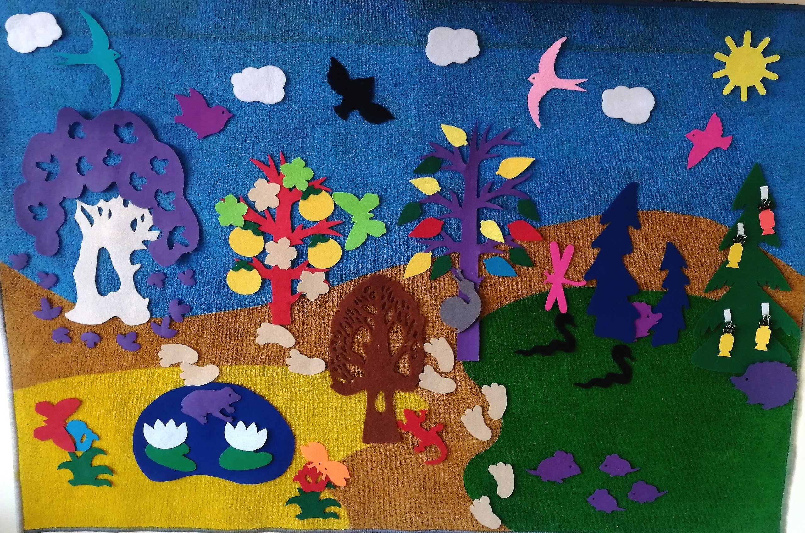
РППС «Фиолетовый лес»
Ковролиновая основа для жесткого крепления на стене с модульными элементами («небо», «земля», «полянка», «лужайка». Съемные элементы крепятся к основе на липучках и могут размещаться в произвольном порядке на основе, их более 140 штук.
Предметно-пространственная среда «Фиолетовый лес»: доступная; безопасная; вариативная; трансформируемая; полифункциональная; насыщенная.
Используется: в свободной совместной деятельности взрослого и ребенка; в предварительно организованной педагогом самостоятельной деятельности детей; во время, отведенное на непосредственную образовательную деятельность.

Slide 6
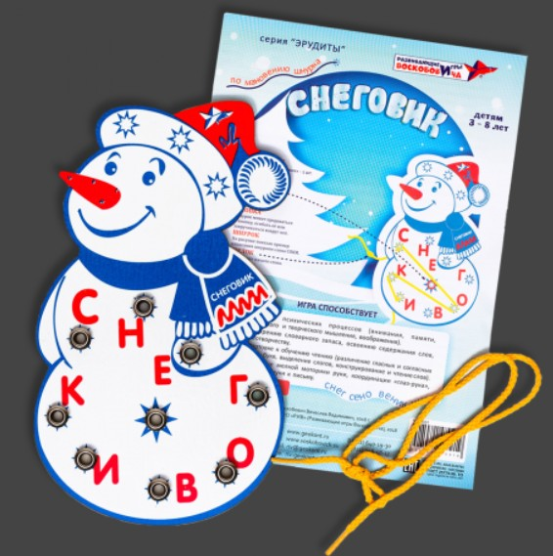
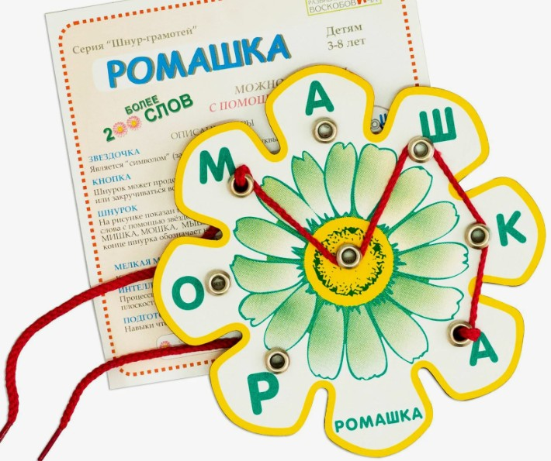
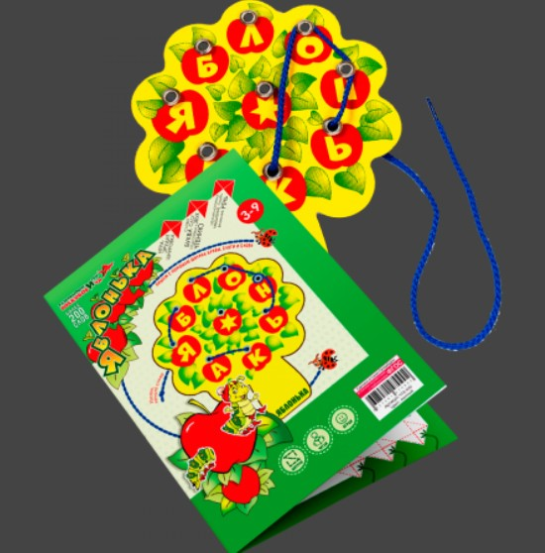
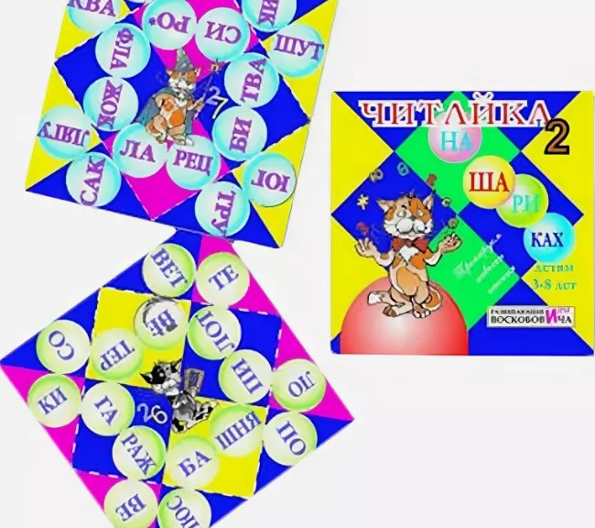
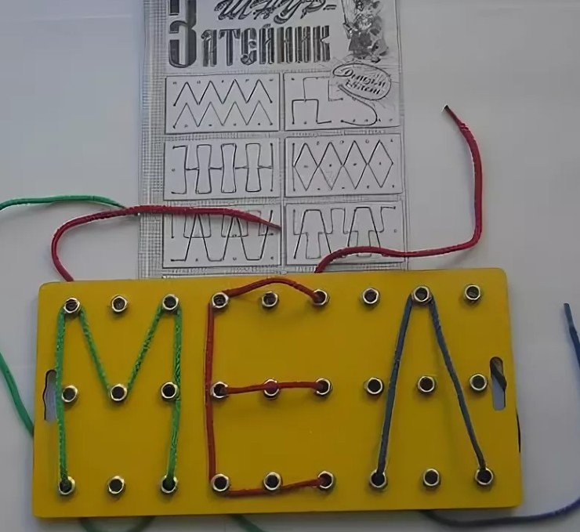
Сказки Фиолетового леса содержат истории с чудесными превращениями, приключениями забавных персонажей и одновременно занимательными вопросами, проблемными заданиями, упражнениями по моделированию и преобразованию предметов.
«Фиолетовый лес» ‒ это среда, которая не только развивает, но и постоянно развивается. Она постоянно пополняется новыми элементами, обновляется и изменяется, адаптируясь к возрастным особенностям детей. Речевое развитие предполагает достаточно хорошее владение ребенком устной речью, умение выражать свои мысли и желания и использовать речь для выражения своих мыслей, чувств и желаний, построение речевого высказывания в коммуникативной ситуации, умение ребенка различать звуки в словах, наличие у ребенка предпосылок к грамотности.
Игры: «Снеговик», «Ромашка», «Яблонька», «Теремки Воскобовича», «Читай по шарикам», «Шнур грамотей» ‒ далеко не полный перечень игр, позволяющих решать проблемы речевого развития ребенка, не говоря уже о сказках, прилагаемых к этим играм.

Slide 7
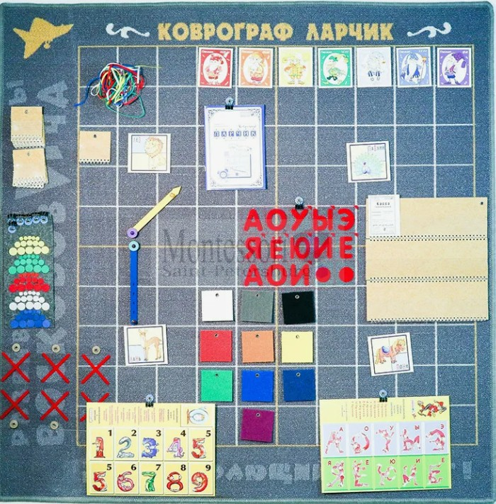
Ковгрограф «Ларчик»
Игровое поле из ковролина серого цвета с делением на клеточки (100 шт.), 18 дополнительных элементов (конструктивных, образных, знаковых и вспомогательных) крепятся на игровом поле.
Коврограф подобен волшебному ларцу, в котором содержатся неограниченные возможности для развития интеллектуального и творческого потенциала детей и взрослых. В комплект входит всё, что нужно для всестороннего раннего развития ребёнка
Игровые элементы крепятся с помощью липкой ленты. На коврографе из ковролина с разметкой «клеточки в 10 см» при помощи вспомогательных, конструктивных, образных и знаковых элементов можно моделировать различные игровые и обучающие ситуации по замыслу взрослого и в самостоятельной деятельности детей.

Slide 8
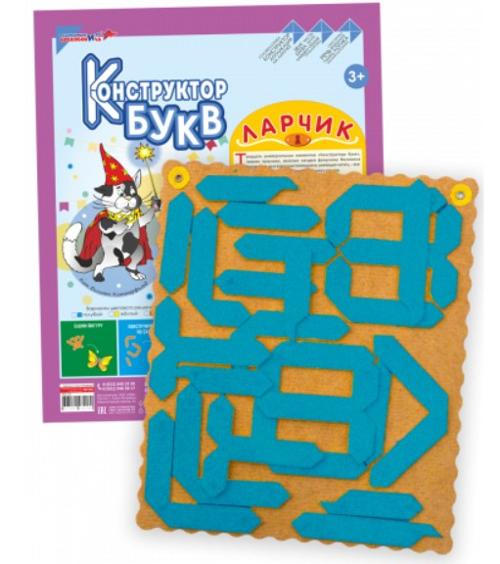
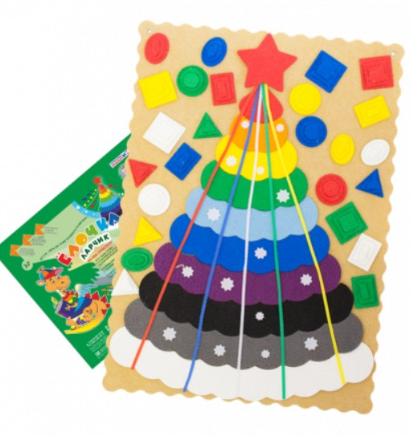
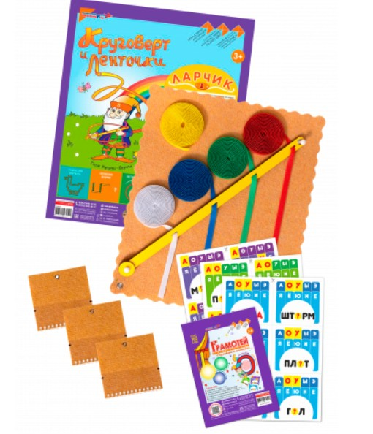
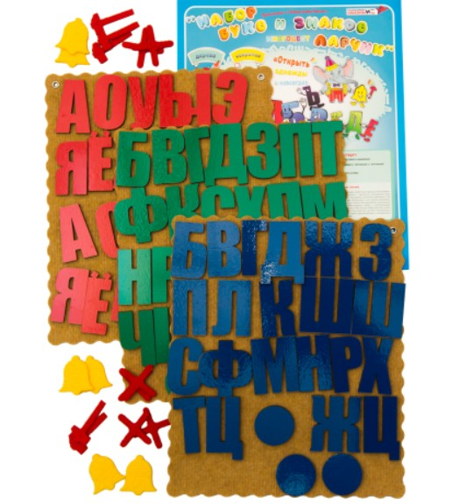
Коврограф «Ларчик» очень хорошо способствует развитию речи детей. Большая сила сцепления ковролина с контактной лентой позволяет прочно закреплять на коврографе наглядный материал: «Забавные буквы», «Разноцветные веревочки», «Разноцветные липучки», «Эталоны цвета», «Буквы». Оригинальные элементы: зажимы, кармашки, кружки, веревочки обеспечивают разнообразие, наглядность и динамичность занятий.
Это пособие предоставляет огромный простор для творческой деятельности как детей В процессе игры коврограф превращается в волшебную ковровую полянку, на которой происходят разные чудеса. На коврике «Ларчик» можно творить чудеса собственными руками. С помощью приложений, входящих в комплект «Ларчик», можно проводить целенаправленную работу по развитию психических процессов: памяти, внимания, мышления, воображения, а так же эффективно осуществлять сенсорное развитие дошкольников.

Slide 9
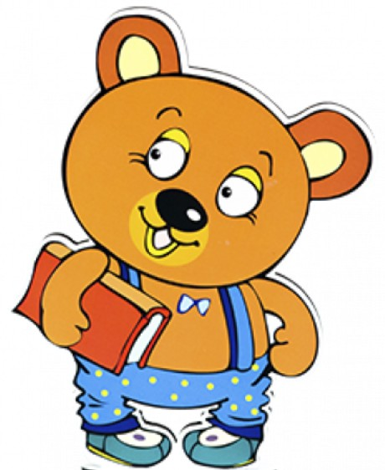
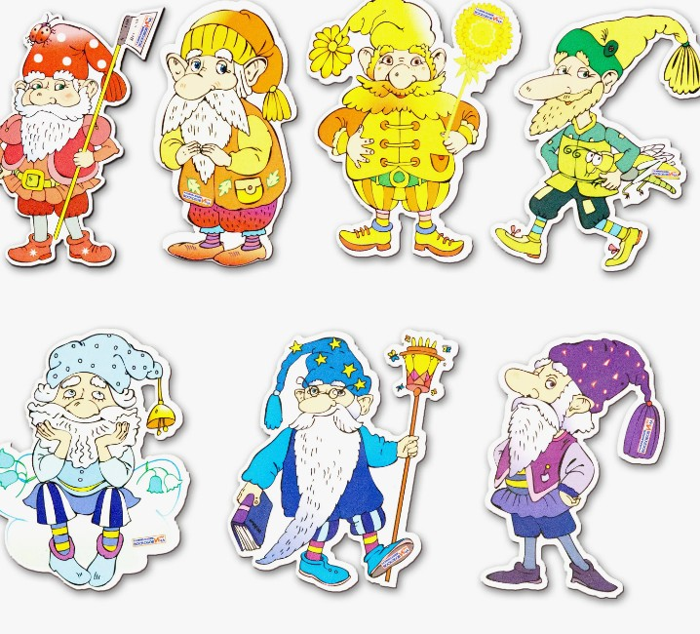
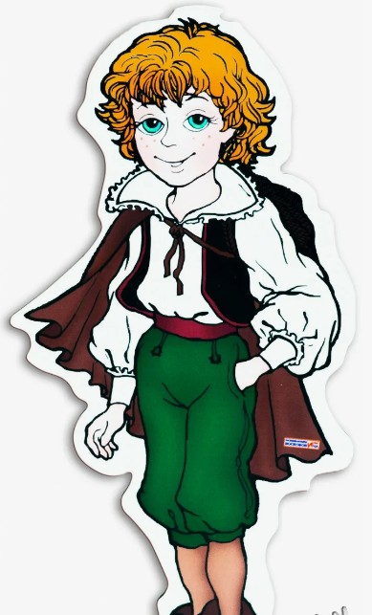
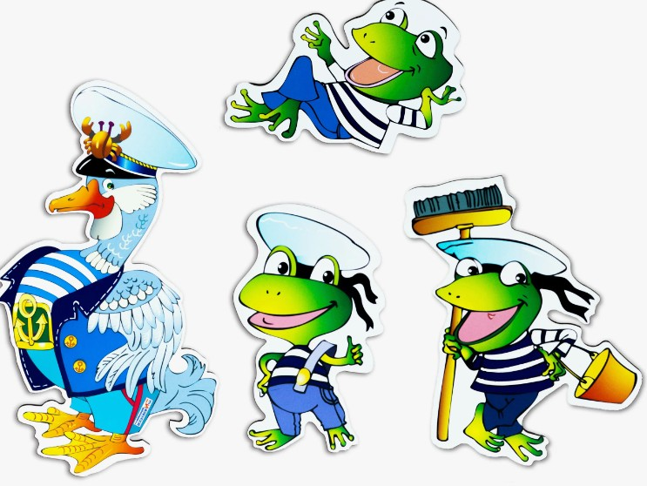
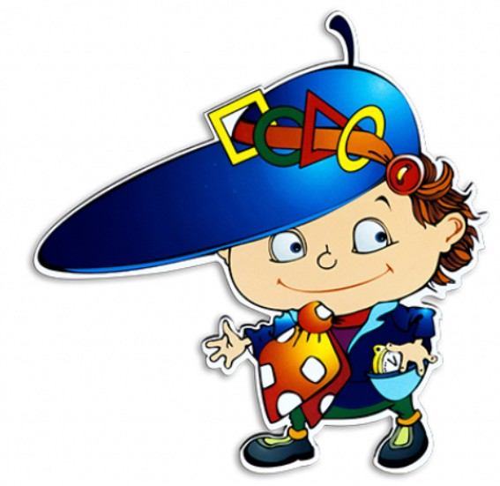
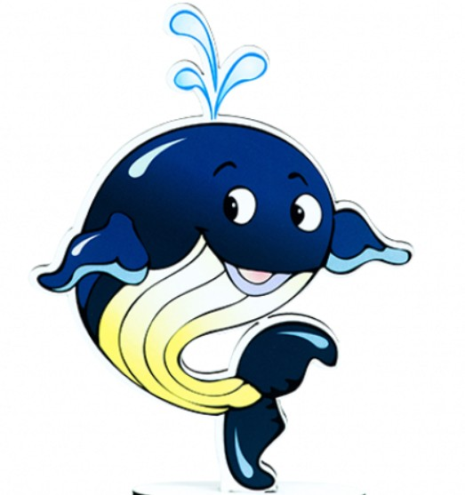
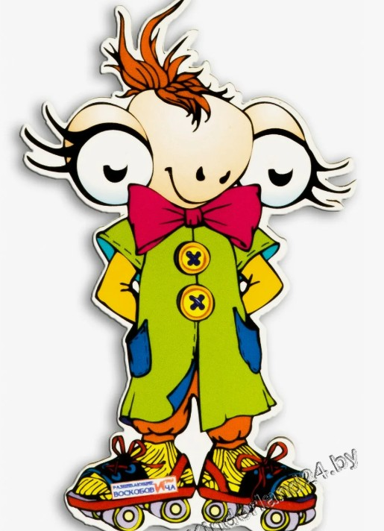
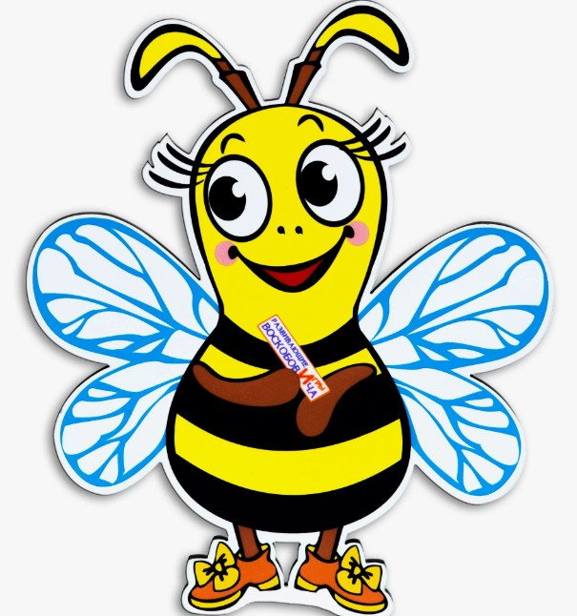
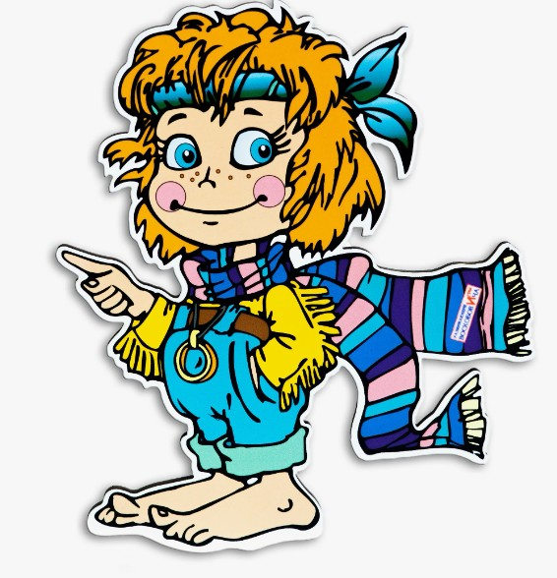
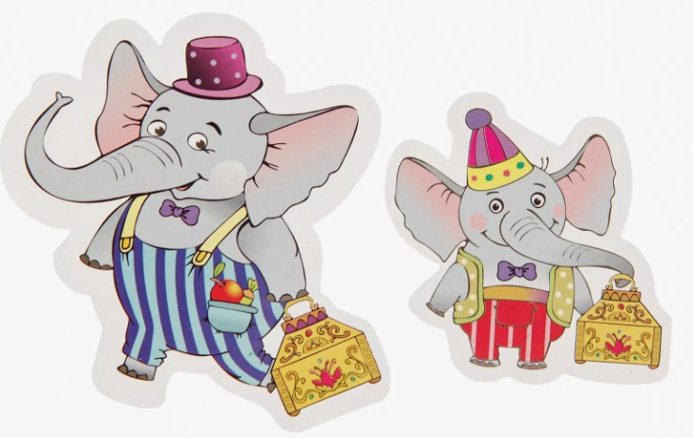
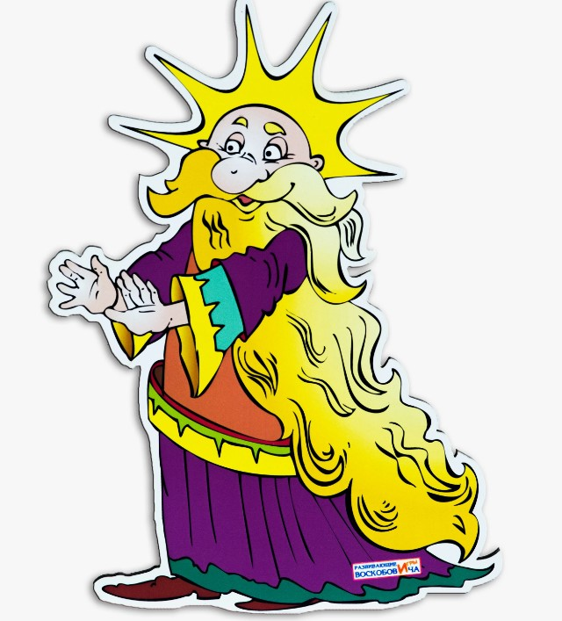
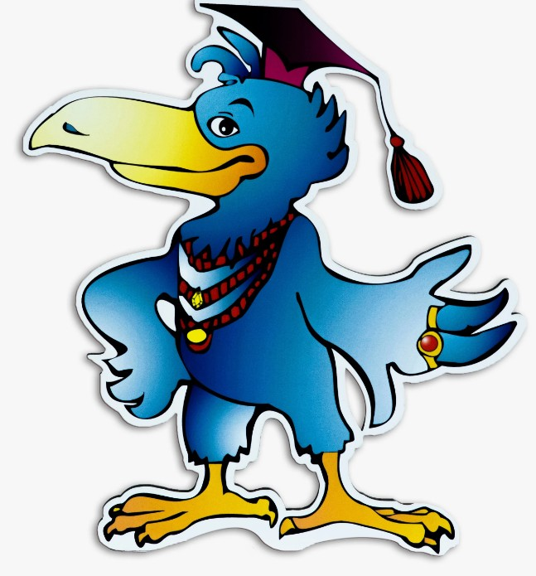
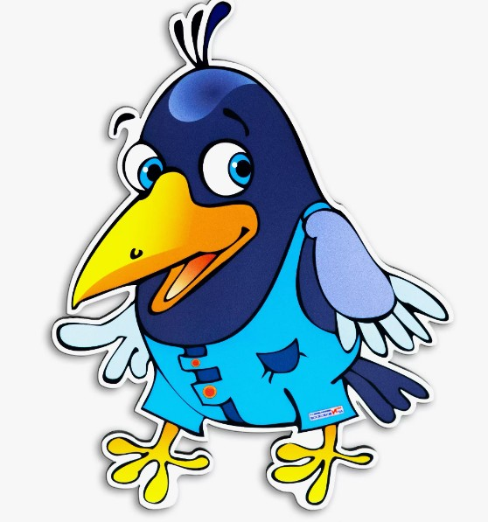
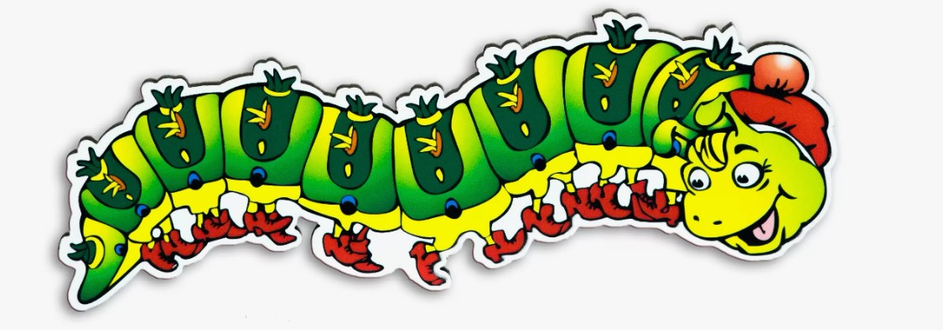
Сказочные персонажи
Медвежонок
Мишик
Разноцветные гномы Капитан Гусь и лягушки Крутик По
Малыш Гео
Китенок Тимоша
Хранители Ларчика
Пчелка Жужа Незримка Всюсь Слоники Лип-лип и Ляп-ляп
Околесик
Владыка Луч
Ворон Метр Гусеница Фифа Галчонок Каррчик и др.

Slide 10
Дидактические игры на развитие речи с использованием материалов В. В. Воскобовича
Звуковая культура речи
«Волшебные листочки»
Возраст: 5-6
Материалы и оборудование: «Фиолетовый лес», два дерева, разные листочки, озеро из комплекта к нему, предметные картинки.
Дидактическая задача: закреплять умение определять место звука в слове.
Игровая задача: расшифровать звук.
Игровые правила: играть будем по одному; не перебиваем говорящего; расшифровав звук, нужно опустит листик в озеро; игра закончится, когда все листики будут плавать в озере.
Игровые действия: предварительно детей знакомят с системой «шифровки» звуков (красный – А, синий – У, зеленый – И, желтый – О).
Посмотрите, в нашем лису опали листочки; поиграем с ними? Внимательно рассмотрите картинку; в каждой картинке есть зашифрованный звук; выделите звук в слове; произнесите звук; где находится звук? выберите нужный листочек; опустите его в воду; правильный листочек выбрал Саша? А ты как думаешь? Исправь ошибку.
Итог: молодцы, все звуки расшифрованы.

Slide 11
Дидактические игры на развитие речи с использованием материалов В. В. Воскобовича
Звуковая культура речи
«Сколько слов со звуком С»
Возраст: 6-7
Материалы и оборудование: «Фиолетовый лес» с полным комплектом элементов к нему.
Дидактическая задача: закреплять умение называть слова со звуком С.
Игровая задача: найти слова со звуком С
Игровые правила: отвечает тот, кто быстрее всех поднял руку; за каждый правильный ответ игрок поучает фишку; побеждает тот, кто больше всех соберет фишек; друг друга не перебиваем; не выкрикиваем.
Игровые действия: внимательно рассмотрите Фиолетовый лес; назовите предметы, в названиях которых слышится звук С; (солнышко, лист, следы, стрекоза).
Итог: победил Саша, он нашел больше всех слов со звуком С.

Slide 12
Дидактические игры на развитие речи с использованием материалов В. В. Воскобовича
Грамматический строй речи
«Прятки»
Возраст: 3-4
Материалы и оборудование: «Фиолетовый лес», два дерева, мышка, ежик, цветок из комплекта элементов к нему.
Дидактическая задача: закреплять умение детей употреблять существительные с предлогами (в, на, под, за, около).
Игровая задача: найти ежика и мышку
Игровые правила: искать будем по одному; друг другу не мешаем; не перебиваем.
Игровые действия: ежик и мышка встретились на полянке; зверята стали играть в прятки; ежик водит, а мышка прячется; закрывайте скорее глазки; открывайте; мышка спряталась; ежик ищет: «Где же Мышка?» (в, на, под, за, около)
Итог: молодцы, поиграли в прятки.

Slide 13
Дидактические игры на развитие речи с использованием материалов В. В. Воскобовича
Грамматический строй речи
«Посчитай»
Возраст: 5-6
Материалы и оборудование: «Коврограф», улитка, воробей, бабочка, стрекоза, змея, ящерица, малыш Гео, капитан Гусь.
Дидактическая задача: закреплять умение детей согласовывать существительные с числительными.
Игровая задача: помочь Гео посчитать животных.
Игровые правила: считать будем по одному; выберем участника с помощью считалочки; не перебивать говорящего; не выкрикивать.
Игровые действия: прогуливаясь по фиолетовому лесу, малыш Гео считал животных: один ежик, два ежика, пять ежиков. В лесу прогуливался Капитан Гусь, он услышал, что малыш Гео иногда ошибается, когда называет число предмета, например - пять облака, вместо пять облаков! Капитан Гусь пригласил Гео и тебя потренироваться, как правильно называть число предмета. Посчитаем животных вместе с малышом Гео? Возьмите любую из представленных фигур жителя «Фиолетового леса». Например: один ежик, два ежика, пять ежиков.
Итог: молодцы, посчитали всех животных.

Slide 14
Дидактические игры на развитие речи с использованием материалов В. В. Воскобовича
Формирование словаря
«Подбери слово»
Возраст: 4-5
Материалы и оборудование: «Фиолетовый лес», красное и фиолетовое деревья, 5 красных и 5 желтых листьев из комплекта элементов к нему.
Дидактическая задача: закреплять умение использовать в речи наиболее употребительные глаголы.
Игровая задача: придумать «Что делает лист?»
Игровые правила: играть будут 2 человека; игроков выберем считалочкой; если ребенок не может подобрать слово, то пропускает ход; побеждает тот, у кого на дереве больше листочков.
Игровые действия: подойдите; подберите слова-действия к вопросу «Что делает лист» (растет, шелестит, висит, колышется, краснеет, желтеет, опадает, летит, кружится, опускается, лежит); назовите слово; возьмите листочек, прикрепите его к своему дереву; Маша затрудняется ответить, ход переходит к Даше.
Итог: победила Даша, на ее дереве больше листочков.

Slide 15
Дидактические игры на развитие речи с использованием материалов В. В. Воскобовича
Формирование словаря
«Лови да бросай, слова называй»
Возраст: 5-6
Материалы и оборудование: гномики Кохле, Охле, Желе, Зеле, Геле, Селе, Фи, небольшой мячик.
Дидактическая задача: закреплять умение подбирать существительные к прилагательным.
Игровая задача: подобрать слова к каждому гному.
Игровые правила: играют все вместе; отвечает тот, кто поймал мяч; не перебиваем; не выкрикиваем; долго думать нельзя; победит тот, кто больше назовет слов.
Игровые действия: что у нас какого цвета – мы расскажем вам об этом. У нас семь гномов разного цвета; мяч будет бросать любой гном; лови мяч и называй любое существительное, которое обозначает цвет гнома. Например, бросил мяч Зеле, говорит – зеленый, (огурец).
Итог: победил Артем, он больше всех подобрал слов.

Slide 16
Дидактические игры на развитие речи с использованием материалов В. В. Воскобовича
Связная речь
«Отгадай загадку»
Возраст: 4-5
Материалы и оборудование: «Фиолетовый лес», дерево, солнышко, ежик, змея, птичка, цветок, лягушка из комплекта элементов к нему; коробочка; сказочный образ Незримки Всюсь.
Дидактическая задача: закреплять умение детей описывать предмет.
Игровая задача: отгадать предмет.
Игровые правила: играем по одному; вытягиваем один предмет; никому не показывать и не говорить про предмет; про предмет можно только рассказать; остальные должны его отгадать.
Игровые действия: посмотрите какая красивая у меня коробочка; ее принес Незримка Всюсь, в ней кто то спрятан; я подойду к кому-то; закройте глаза и вытянете из коробочки любой предмет; рассмотри его; расскажи про свой предмет; а мы должны угадать, кто это или что это; угадали; теперь размести его в Фиолетовом лесу.
Итог: молодцы, все предметы разгадали.

Slide 17
Дидактические игры на развитие речи с использованием материалов В. В. Воскобовича
Связная речь
«Сказочник»
Возраст: 6-7
Материалы и оборудование: «Фиолетовый лес» с полным комплектом элементов к нему.
Дидактическая задача: закреплять умение детей придумывать свои концовки к сказкам.
Игровая задача: закончить сказку.
Игровые правила: персонажи можно передвигать, убирать, добавлять по всему Фиолетовому лесу.
Игровые действия: жил да был в далёком Фиолетовом лесу мальчик по имени Магнолик. У него было много друзей. Однажды Магнолик отправился гулять по Фиолетовому лесу. Шёл он шёл по лесу и вдруг услышал, что кто-то очень громко плачет. Закончи сказку.
Итог: молодец, интересная получилась сказка.

Slide 18
Дидактические игры на развитие речи с использованием материалов В. В. Воскобовича
Подготовка к обучению грамоте
«Звуковые листочки»
Возраст: 6-7
Материалы и оборудование: «Фиолетовый лес», средние листочки красного, синего и зеленого цвета на облаках из комплекта элементов к нему.
Дидактическая задача: закреплять последовательность звуков в простых словах.
Игровая задача: расшифровать звуковые облака.
Игровые правила: если звуки в слове выделяются правильно, на землю падает капелька, обозначающая данный звук; победит тот, кто справится с заданием без ошибок.
Игровые действия: вспомним, что красный листочек – гласный звук, синий листочек – согласный твердый звук, зеленый листочек – согласный мягкий звук. В фиолетовом лесу по небу плывут звуковые облака. Произнеси слово и послушай его; найди ударный слог и произнеси слово по слогам; протяни (выдели) первый звук в слове, назови его и охарактеризуй; обозначь выделенный звук условным знаком (листочком-капелькой); протяни (выдели) второй звук в полном слове, назови его и охарактеризуй; третий звук и так далее; «прочитай» слово целиком по фишкам-листочкам (капелькам) и проверь себя; сколько всего звуков в слове? сколько гласных? сколько в слове слогов?
Итог: Миша победил, он расшифровал слово без ошибок.

Slide 19
Дидактические игры на развитие речи с использованием материалов В. В. Воскобовича
Подготовка к обучению грамоте
«Говорящие деревья»
Возраст: 6-7
Материалы и оборудование: «Фиолетовый лес» с деревьями, несколько листочков одного цвета и размера из комплекта элементов к нему, набор предметных картинок (груша, слива, малина, дыня, киви, финики)
Дидактическая задача: закреплять умение делить двусложные и трехсложные слова с открытыми слогами на части.
Игровая задача: разгадать плод.
Игровые правила: рядом с каждым деревом размещено определенное количество листочков; листочки обозначат количество слогов в слове; картинка размещается на дереве, если количество слогов совпадает с количеством листочков у этого дерева; отвечает по одному; ответ проговаривает полным предложением; за каждый правильный ответ игрок получает фишку; победит тот, кто соберет больше фишек.
Игровые действия: в Фиолетовом лесу выросли волшебные деревья. На этих деревьях растут различные плоды. Рассмотрите внимательно деревья; рассмотрите листочки возле этих деревьев; сколько их? послушайте названия плодов; подумайте, какой плод относится к какому дереву; назовите ответ.
Итог: победила Катя, она набрала больше всех фишек.

Slide 20
Ценность развивающих детских игр В. В. Воскобовича состоит в том, что они быстро и эффективно позволяют достичь желаемых результатов, не утомляя при этом ребенка. Игровая технология «Сказочные лабиринты игры» представляет собой форму взаимодействия детей и взрослых через реализацию определенного сюжета с использованием развивающих игр В. В. Воскобовича.
«Фиолетовый лес» и «Коврограф Ларчик» включает в себя множество различных элементов, красочных и разнообразных. Удивительные сказочные персонажи, придуманные автором, сопровождаются интересными и поучительными сказками. В процессе игры у детей развивается мелкая моторика, т. к. пособие содержит много мелких деталей на липучках, даёт возможность для их самовыражения. Элементы проблемно – игровой методики «Сказки Фиолетового леса» способствуют совершенствованию у детей грамматического строя речи, формированию навыков коммуникативной культуры – умению слушать друг друга и договариваться между собой в процессе решения различных задач. Мышление детей становится более гибким, что в свою очередь развивает доказательную речь, способность придумывать необычные решения, видеть противоречивые свойства в предметах и явлениях. Кроме того, использование сюжета позволяет затрагивать нравственные проблемы поведения сказочных героев в различных бытовых ситуациях, беседовать о нормах и правилах поведения, принятых в социальном обществе.

Slide 21
Вывод: игры В. Воскобовича ‒ это пособия, которые соответствуют современным требованиям в развитии речи дошкольников. Их простота, незатейливость, большие возможности в плане решения образовательных и воспитательных задач неоценимы в работе с детьми. В результате перехода от простого к сложному развивается речь и психические процессы: внимание, память, воображение, мышление, мелкая моторика. Такой подход позволяет поддерживать детскую деятельность в зоне оптимальной трудности, в любой игре добиваться того или иного «предметного» результата.
Таким образом, можно сделать вывод, что развивающие игры В. В. Воскобовича и его окружение представляют интерес для педагогов и детей. В работе с детьми использование этих игр делает учебный процесс интересной деятельностью для ребенка, снимает проблемы мотивационного плана, порождает интерес к приобретенным знаниям, навыкам, а значит, помогает в реализации главной цели образовательной деятельности любого педагога – создании условий для полноценного развития дошкольника.
Использование развивающих игр В. В. Воскобовича способствует положительной динамике в речевом развитии. Таким образом, можно сказать, что использование игровой технологии В. В. Воскобовича с дошкольниками является эффективным средство речевого развития.
Авторская методика Воскобовича отличается высокой эффективностью и доступностью. Ее легко и быстро осваивают как педагоги, так и родители дошкольников. В процессе игры создается особая доверительная атмосфера между ребенком и взрослым. Предлагаю педагогам использовать игровую технологию В. В. Воскобовича в работе с детьми во всех видах деятельности.

